Slide 1
Baze
Osnove, svojstva i primena hidroksida

Slide 2
Uvod
Baze su jedinjenja metala i hidroksidne grupe koja u vodi disociraju na metalne jone i OH⁻.
Takva disocijacija određuje njihova hemijska svojstva, provodljivost rastvora i reaktivnost u industrijskim procesima, laboratorijskim analizama i svakodnevnim primenama, pa su baze ključne u proizvodnji, čišćenju i hemijskoj zaštiti.

Slide 3
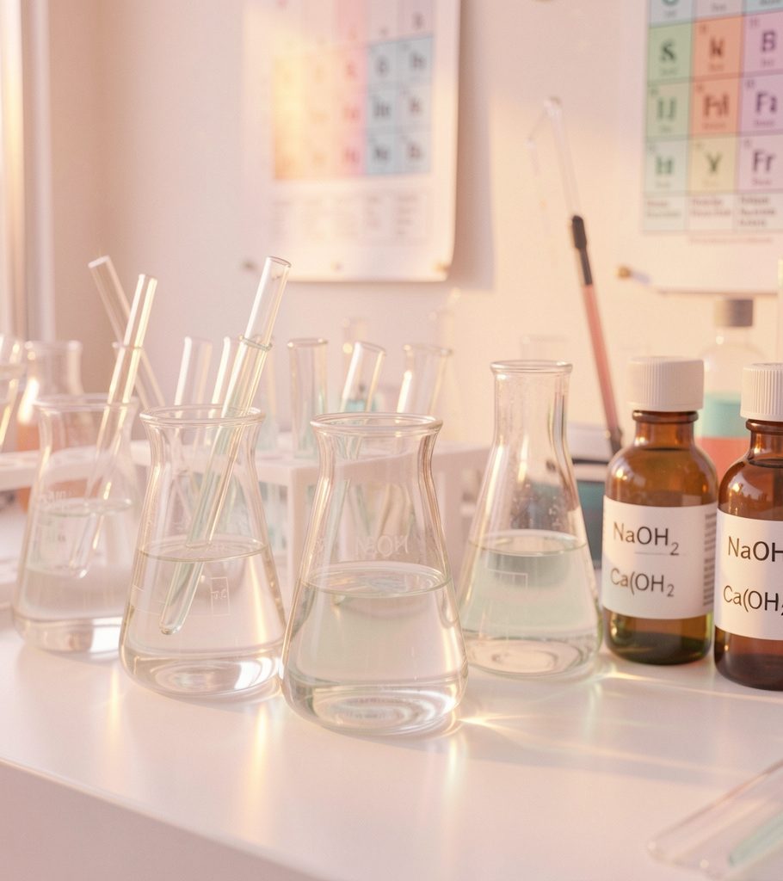
01
Osnove baza

Slide 4
Sastav i disocijacija
Baze se u vodi razlažu na metalne katione i OH⁻ anione, što obezbeđuje električnu provodljivost rastvora.
Većina baza je čvrsta zbog jonske rešetke i jakih međujonskih sila; rastvorljivost varira u zavisnosti od građa i polariteta.
Razumevanje disocijacije je ključno za predviđanje reaktivnosti, pH efekata i primene u industriji i laboratoriji.

Slide 5
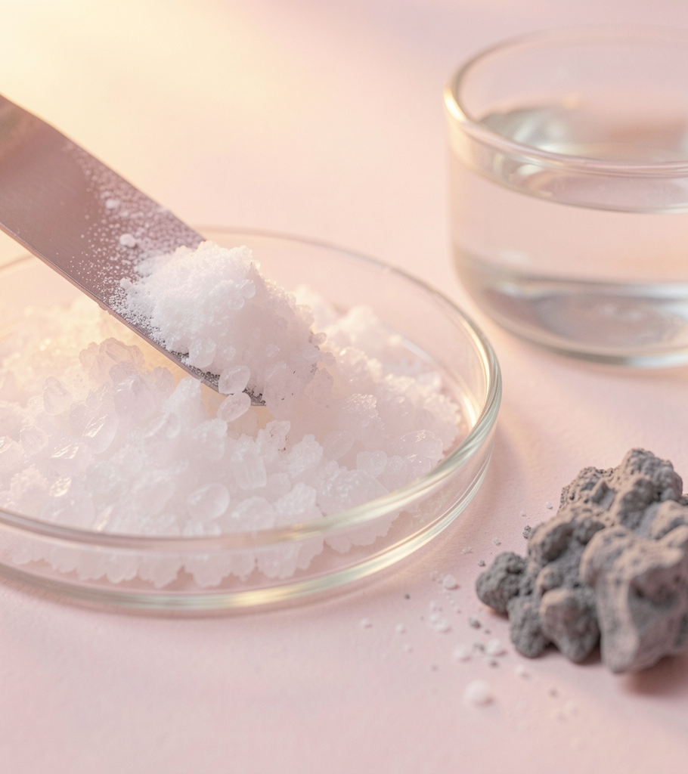
Nastanak iz oksida
Većina baza nastaje reakcijom baznih oksida sa vodom: Ca(OH)₂, NaOH, Mg(OH)₂. Neki oksidi (npr. Fe₂O₃, Al₂O₃) ne reaguju direktno sa vodom.

Slide 6
Imenovanje i primeri
Naziv se dobija dodavanjem reči hidroksid uz metal: NaOH – natrijum-hidroksid, Ca(OH)₂ – kalcijum-hidroksid.
Metali sa promenljivom valencu označavaju se rimskim brojem: Fe(OH)₂ – gvožđe(II)-hidroksid, Fe(OH)₃ – gvožđe(III)-hidroksid.

Slide 7
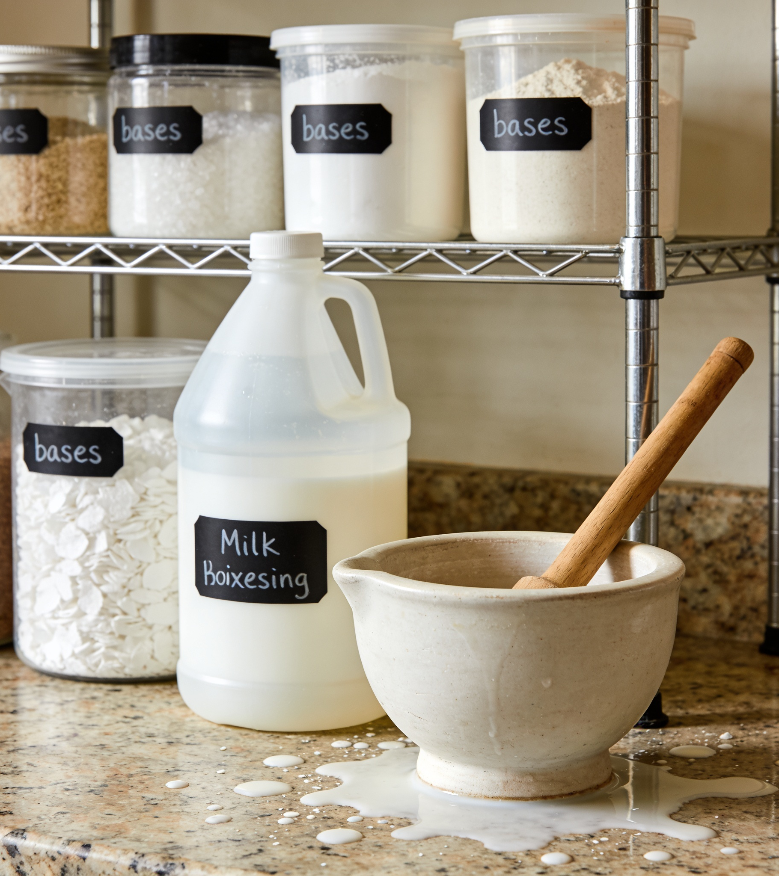
02
Svojstva i primena

Slide 8
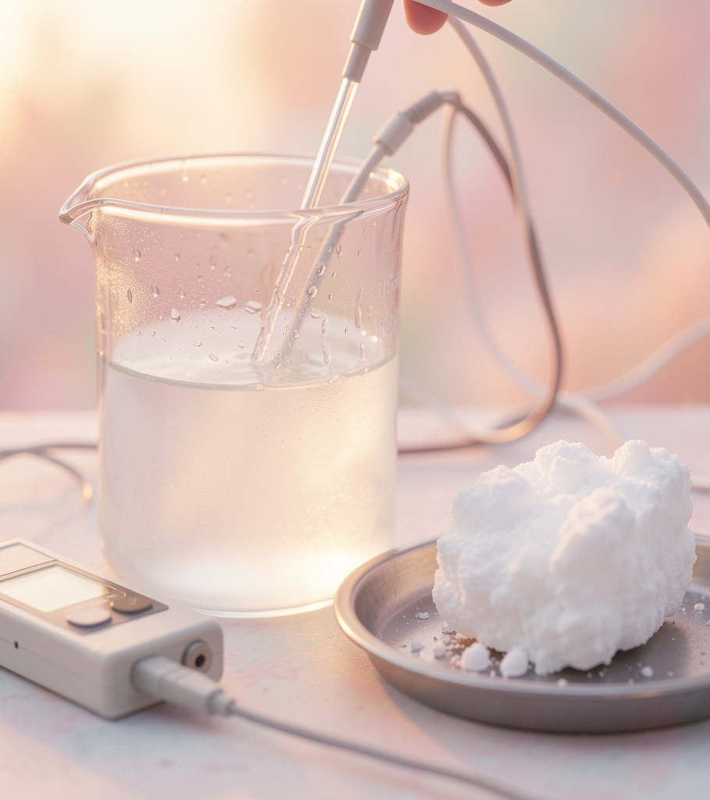
Fizikalna i hemijska svojstva
Većina hidroksida je čvrsta zbog ionske rešetke; rastvori provode struju zbog slobodnih jona.
Rastvorljivost varira: alkalni metalni hidroksidi su dobro rastvorljivi, mnogi ostali slabo ili nerastvorljivi.

Slide 9
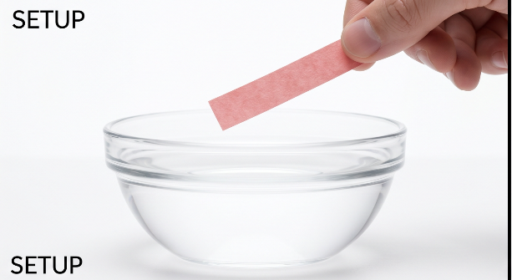
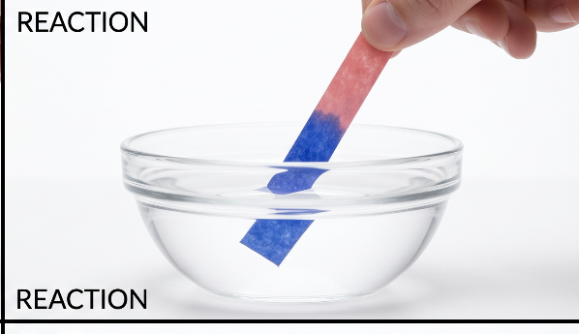
Indikatori i opasnosti
Baze menjaju boju indikatora: crveni lakmus postaje plav, a pH indikatori jasno razlikuju jačine baza.
Jake baze su nagrizajuće, izazivaju opekotine i oštećenje materijala; ne dodirivati niti probavati. Koristiti zaštitu: rukavice, naočare i ventilaciju, i posedovati neutralizatore za hitne slučajeve.

Slide 10
Industrijska i svakodnevna primena
NaOH se koristi u proizvodnji sapuna, papira i industrijskih sredstava za čišćenje, gde obezbeđuje odmašćivanje i hemijsku preradu. Ca(OH)₂ (gašeni kreč) je ključan u malterisanju i neutralizaciji zemljišta u građevinarstvu.
NH₃ je osnovna sirovina za đubriva i rashladne sisteme, dok se Mg(OH)₂ primenjuje kao antacid i neutralizator u medicini i industrijskim otpadnim vodama.

Slide 11
Hvala na pažnji!
Prezentaciju uradili I prezentovali:
Mihail D.
Maksim L.
Marko M.
Milan S.
Armin B.
Dizajn i tekst napravio:
Mihail D.
AI
Podaci:
Udžbenik iz hemije
Internet
Ostalo

